Slide 1
Cloud Computing
Universidade Federal do Rio de Janeiro
Disciplina: Redes de Computadores II
Aluno: Fernando Venancio Pinheiro

Slide 2
Índice
Introdução: O que é Cloud Computing?
Tipos em Cloud Computing
Tipos de Nuvens
Características principais da Cloud Computing
Open Cloud Manifesto
Soluções em Cloud Computing
Perguntas

Slide 3

Introdução
O que é Cloud Computing?
Agilidade Facilidade
Acessibilidade
Panorama atual:
conectar, transmitir, compartilhar
Ambiente perfeito para Cloud Computing!

Slide 4
O que é Cloud Computing?
“É o aproveitamento das atuais disponibilidades computacionais para gerar um poderoso sistema de serviços de TI, evitando isolamento de dados e desperdícios de processamento.”

Slide 5
O que é Cloud Computing?
Unificar armazenamento de dados
Compartilhar processamento

Slide 6
O que é Cloud Computing?
Empresas investem em TI sem fazer economia.
Máquinas caras ficam ociosas maior parte do tempo
Gastos com manutenção e atualização de hardware e software
DESPERDÍCIO!
Múltiplos pontos de armazenamento de dados (backup).

Slide 7
Como evitar o desperdício?
Comprar
Infraestrutura
Alugar
Infraestrutura
OU
Cloud Computing

Slide 8
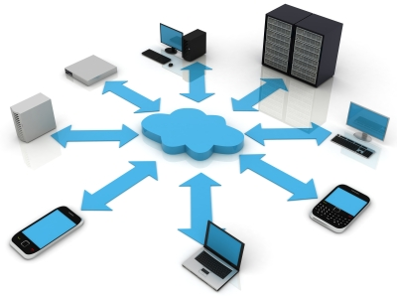
Solução: Cloud Computing!
A nuvem faz o processamento
A nuvem faz o armazenamento
Única preocupação:
Estar CONECTADO!

Slide 9
Investimentos
Provedor da nuvem
Consumidor
Manutenção de hardware;
Manutenção de software;
Atualização e upgrade de aplicativos;
Custos com MDO qualificada.
Pagar assinatura (em geral de baixo custo);
Estar conectado.

Slide 10
Definição
Conceito novo, difícil de definir
Definição do NIST (National Institute of Standarts and Technology):
“Computação em Nuvem é um modelo do tipo 'pague pelo uso' para possibilitar acesso de rede disponível, conveniente e sobre demanda a um pool compartilhado de recursos computacionais configuráveis (e.g., servidores, armazenamento, redes, aplicações, serviços) que podem ser rapidamente aprovisionados e liberados com o mínimo esforço gerencial ou de interação de provedor de serviços.”

Slide 11
Tipos em Cloud Computing
Principais tipos de serviço:
IaaS: Infrastructure as a Service
SaaS: Software as a Service
PaaS: Platform as a Service

Slide 12
Infrastructure as a Service
Fornecimento de um ambiente computacional completo:
Processamento
Armazenamento de dados
Recursos de rede (servidores)
Flexibilidade conforme a necessidade do cliente

Slide 13
Infrastructure as a Service
Consumidor paga somente o que consome
Os recursos são controlados por ambiente virtual
Somente o provedor investe na infra-estrutura
A nuvem (os recursos) parece(m) infinita(os)!

Slide 14
Software as a Service
Fornecimento do Software com suas necessidades de hardware (servidores, etc)
Consumidor paga somente uma taxa ou assinatura pela utilização (aluguel) - gera receita para provedor!
LICENÇA DE SOFTWARE
ASSINATURA

Slide 15
Software as a Service
Grande economia tanto em hardware como em software
Preço relativamente baixo pela utilização
Provedor investe mais no desenvolvimento do produto
Ambos os lados ganham no longo prazo!

Slide 16
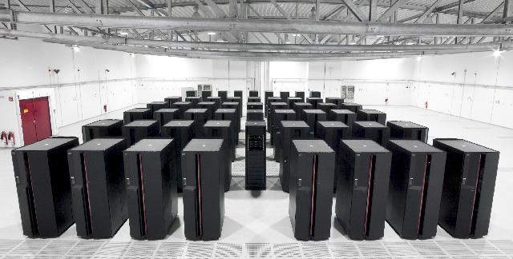
Platform as a Service
Fornecidos recursos de desenvolvimento
Codificação
Debug
Compilação
Testes
Banco de Dados
Servidores
Backup e segurança
Mainframes? Sim.

Slide 17
Platform as a Service
Flexibilidade de utilização das ferramentas
Sistemas operacionais facilmente trocados, atualizados
Livre escolha de tudo nas máquinas fornecidas
Local de trabalho concentrado
Investimento concentrado

Slide 18
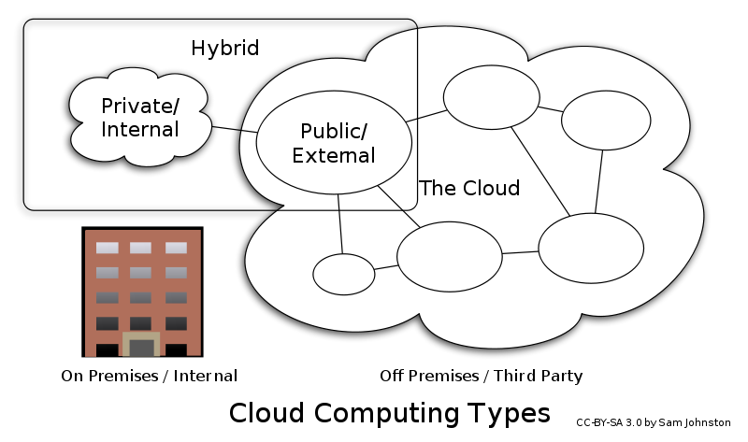
Tipos de Nuvens
Privadas
Comunitárias
Públicas
Híbridas

Slide 19
Características Principais
Auto-atendimento sob demanda
Amplo acesso a rede
Pool de recursos
Elasticidade rápida
Serviços Mensuráveis

Slide 20

Open Cloud Manifesto
“Dedicated to the belief that the cloud should be open”
Visite em:
www.opencloudmanifesto.org

Slide 21
Open Cloud Manifesto
Qualquer um com poder computacional para possuir uma nuvem, não deveria ser impedido pela falta de tecnologia
Open Source
Open Cloud
Open Tecnology

Slide 22
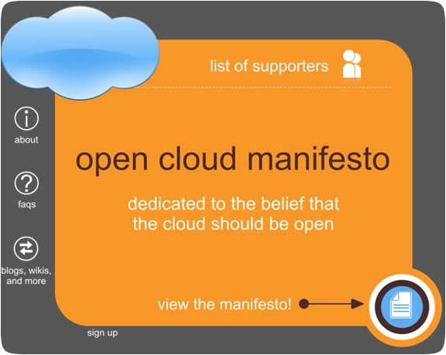
Objetivos
Escolha
Flexibilidade
Rapidez e Agilidade
Competências

Slide 23
Princípios
União dos provedores para adoção da tecnologia e normas
Privilegiados não tomarão vantagem para prender clientes
Adotar as normas existentes evitando inventar novas
Todo esforço deve ser movido pela necessidade dos clientes
Certificar-se de que os esforços não estão conflitando

Slide 24
Open Cloud Manifesto
“Este documento destina-se a iniciar uma conversa que vai reunir os membros da comunidade emergente de Cloud Computing (usuários e desenvolvedores de soluções em Cloud) em torno de um conjunto de princípios. Acreditamos que nesses princípios fundamentais estão enraizados a crença de que a computação em nuvem deve ser tão aberta como todas as outras tecnologias em TI.” (Open Cloud Manifesto, Inroduction)

Slide 25
Soluções em Cloud Computing
IaaS: Amazon EC2 (Amazon Elastic Compute Cloud)
Ambiente computacional completo
Capacidades dimensionáveis
Interface simples para configurar e monitorar
Total controle sobre os recursos
Agilidade e rapidez nas mudanças
Paga pelo que usa

Slide 26
Soluções em Cloud Computing
SaaS: Google Apps
Gmail, Google Docs, Calendar, Site e Video
Confiabilidade e segurança
Fácil gerenciamento e operabilidade
Garantia de funcionamento: 99.9%
Suporte 24h por dia
Mensalidade: U$ 50,00

Slide 27

Perguntas
O que é SaaS?
Cite um objetivo Open Cloud Manifesto.
O que é Pool de Recursos?
No longo prazo, quem mais se beneficia com a Cloud Computing: consumidor ou provedor?
O que é Auto-atendimento sob demanda?

